Slide 1
المعايير الدنيا لحماية الطفل في العمل الإنساني
CPMS
شرائح العرض
Notes:
للميسّرين:
تتوجّه هذه الإحاطة إلى أيّ مستخدم محتمل للمعايير الدنيا لحماية الطفل. وهي موجّهة بشكل أساسي إلى الموّظفين العاملين في مجال حماية الطفل، لذلك، فكّروا في توسيع إطار بعض الأسئلة أو إعطاء تفاصيل أكثر، في حال انضمّ إليكم زملاء من قطاعات أخرى.
نفترض أنّ كلّ مجموعة ستتألّف من 20 شخصًا تقريبًا، وأنّ جميع الحاضرين في القاعة يعرفون بعضهم البعض (ربّما يكونون زملاء من وكالتكم أو من مجموعة تنسيق حماية الطفل). إذا كانوا لا يعرفون بعضهم البعض، أضيفوا 5 دقائق للتعارف السريع.
حضروا: لوح قلاّب يبيّن أهداف الجلسة
في نهاية هذه الجلسة، سيكون المشاركون قادرين على:
وصف محتوى المعيار 26
شرح وتشارك الرسائل الأساسية
تبيان كيف ولماذا نستخدم الدليل
ملاحظة: إذا كنتم قد عقدتم أصلاً جلسة عن ركيزة (ركائز)، أو مبادئ، أو معيار (معايير) أخرى، فتخطّوا الشريحتَين 2 و9
نصيحة: الشرائح متحرّكة - مع كلّ نقرة تنقرونها، سيظهر عدد من الكلمات، أو عنوان، أو صورة على الشريحة.
اقرأوا الملاحظات الملائمة من الملاحظات للميسّرين، قبل أن تعرضوا المحتوى التالي، كي يتسنّى للمشاركين الوقت حتّى يستوعبوا ما تقولونه، واقرأوا كلّ نقطة على حدة.

Slide 2
الهدف من المعايير
وثيقة مرجعية لحماية الطفل في العمل الإنساني
أداة تعاونية، مشتركة بين الوكالات
تتماشى مع المعيار الإنساني الأساسي
التكييف وفقاً للسياق لتسهيل التبنّي المحلي
الغرض:
الجودة والمساءلة
التأثير على حماية الأطفال ورفاههم
تهدف االمعايير الدنيا لحماية الطفل إلى تفعيل حقوق الأطفال في ممارسة الاستجابة الإنسانية.
Notes:
إن الجهات المانحة، والحكومات المحلّية، والزملاء من القطاعات الأخرى، وكذلك المستفيدون من خدماتنا، يريدون أن يعرفوا ما الذي نفعله ولماذا. وعليه، فإنّ المعايير الدنيا لحماية الطفل هي وثيقتنا المرجعية. فهذه المعايير تمثّل الطريقة الأساسية لتفعيل حقوق الأطفال أو جعلها فعلية في ممارسة الاستجابة الإنسانية.
وهي أداة تعاونية، مشتركة بين الوكالات، تؤمّن الرابط مع المبادرات الأخرى مثل المعيار الإنساني الأساسي، وإنسباير، ومعايير الدمج الإنساني
حيثما كان ذلك ملائمًا، تماشت المعايير الدنيا لحماية الطفل مع استراتيجيات إنسباير السبع لإنهاء العنف ضد الأطفال - في الواقع، تنتشر رموز هذه المبادرة في الوثيقة بكاملها. بالإضافة إلى ذلك، يتمّ تسليط الضوء على المعيار الإنساني الأساسي حول الجودة والمساءلة في المقدّمة، ثمّ يتكرّر ذكره على امتداد الدليل.
التكييف وفقًا للسياق أمر محبَّذ ويمكنه أن يخلق تبنّيًا للمعايير على جميع المستويات. فهو يخلق فهمًا أعمق لحماية الطفل في السياق المحدّد بالنسبة إلى مجموعة واسعة من الجهات الفاعلة. وعليه، نشجّع مجموعات التنسيق الوطنية على اعتماد المعايير الدنيا لحماية الطفل. الرجاء أن تطرحوا موضوع اعتماد المعايير مع الزملاء على المستوى المحلّي، ثمّ اطلبوا التوجيهات من الفريق العالمي للمعايير الدنيا لحماية الطفل. للمزيد من المعلومات، الرجاء مشاهدة الفيديو حول التكييف وفقًا للسياق على قناة اليوتيوب الخاصّة بالتحالف.
المربّع: تهدف المعايير الدنيا لحماية الطفل إلى تحسين جودة ومساءلة برامجنا وإلى زيادة التأثير على حماية الأطفال ورفاههم في العمل الإنساني (في جميع السياقات)، من خلال إرساء مبادئ، وأدلّة، وعمليات وقاية، وأهداف مشتركة. فهي توفّر مجموعة من الممارسات الجيّدة والدروس المستفادة حتّى الآن.

Slide 3
لمحة عامّة
Notes:
هذه لمحة عامّة عن هيكلية المعايير الدنيا لحماية الطفل: فهي تتألّف من 28 معيارًا ضمن 4 ركائز، ومن 10 مبادئ لحماية الطفل في العمل الإنساني موزّعة في الدليل بكامله.
يمكنكم أن تجدوا هذه اللمحة العامّة في نهاية دليل المعايير الدنيا لحماية الطفل أو في نسخة الدليل على الإنترنت. فهذه طريقة عملية كي تجدوا بسرعة موضوعًا محدّدًا في الدليل.
يركّز هذا العرض على المعيار 26: المياه، والصرف الصحي، والنظافة وحماية الطفل

Slide 4
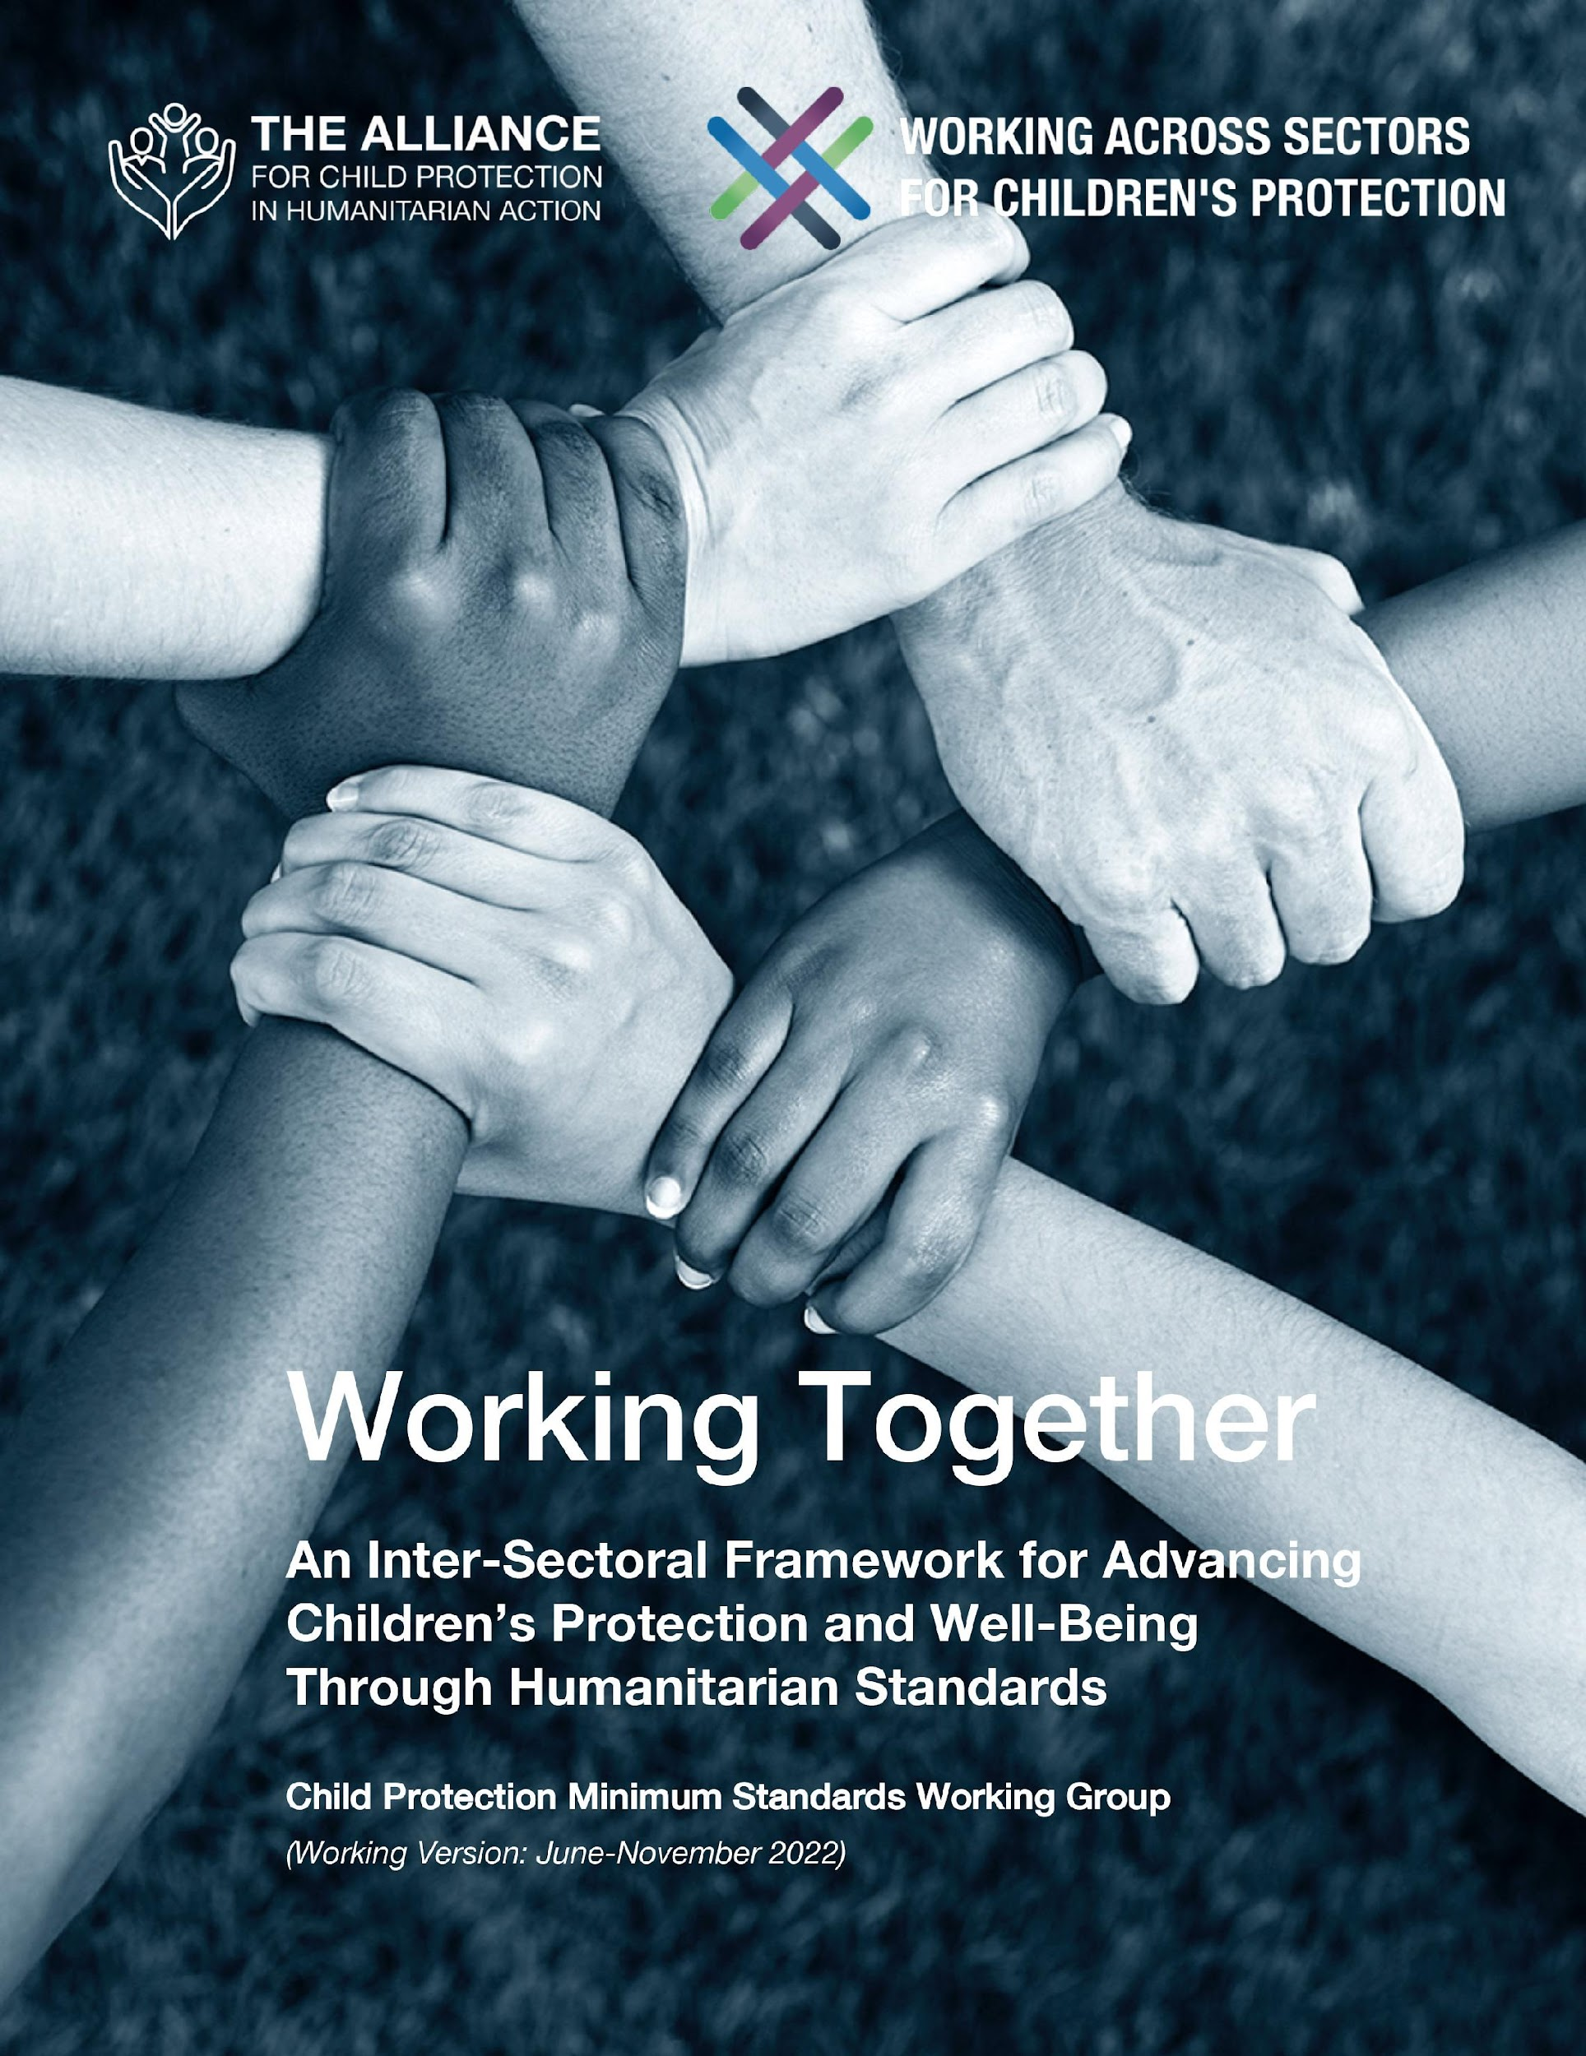
العمل معًا
احتياجات الأطفال المتشابكة
المسؤولية الجماعية = المكانة المركزية للحماية
الأثر الأعلى جودة
Notes:
تتضمن المعايير الدنيا لحماية الطفل قسمًا كاملاً مكرسًا للموظفين في مجال حماية الطفل الذين يعملون مع ويتعلمون من الجهات الفاعلة الأخرى في المجال الإنساني، من أجل تحسين نتائج الحماية والرفاه للأطفال.
أنقروا: تعكس النهج متعددة القطاعات طبيعة احتياجات الأطفال المتشابكة وتشدد
أنقروا: على المسؤولية الجماعية لكافة الجهات الفاعلة في المجال الإنساني في حماية الأطفال وعائلاتهم. وترتبط مخاطر حماية الطفل ارتباطًا وثيقًا بعمل القطاعات الأخرى بسبب احتياجات الأطفال التي تندرج ضمن جميع القطاعات.
أنقروا: يمكن أن يكون وضع البرامج متعددة القطاعات - الذي يتضمن ويعالج اعتبارات حماية الطفل (مثل المخاطر، وقابلية التعرض للأذى، ومراحل النمو، إلخ، الخاصة بالأطفال) طريقة فعالة في تحقيق نتائج فعلية وذات جودة أفضل في القطاعَين المعنيَين/جميع القطاعات.
أنقروا: "العمل معًا" هو إطار مشترك بين القطاعات لتعزيز حماية الأطفال ورفاههم باستخدام المعايير الإنسانية. وقد أنشئ من خلال عملية واسعة النطاق وتشاورية، ويتم تحديثه كل 6 أشهر. حاليًا، القطاعات ذات الأولوية هي التالية: الصحة، والتعليم، والأمن الغذائي، وتنسيق المخيمات وإدارة المخيمات.
أنقروا: اطلعوا على الموقع المصغر للمبادرة العالمية للعمل في جميع القطاعات وملفات الموارد الخاصة بكل قطاع.

Slide 5
مقدمة عن المعيار 26
احتياجات الأطفال المتشابكة
المسؤولية الجماعية = المكانة المركزية للحماية
الأثر العالي الجودة أكثر
الممارسات والخدمات والمرافق والتدخلات الخاصة بمجال المياه والصرف الصحي والنظافة، يجب أن تكون مكيفة مع احتياجات الأطفال
التغير السلوكي
هل تعتَبر مهمة جمع المياه وتنظيف المراحيض أمرًا مناسبًا بالنسبة إلى طفل؟
Notes:
يشكل هذا المعيار جزءًا من الركيزة 4 من المعايير المتعلقة بالعمل في جميع القطاعات.
تعكس النهج متعددة القطاعات طبيعة احتياجات الأطفال المتشابكة وتشدد على المسؤولية الجماعية لكافة الجهات الفاعلة في المجال الإنساني في حماية الأطفال وعائلاتهم. وترتبط مخاطر حماية الطفل ارتباطًا وثيقًا بعمل القطاعات الأخرى بسبب احتياجات الأطفال التي تندرج ضمن جميع القطاعات.
تتمثل طريقة من الطرق الفعالة لتحقيق أثر فعلي وعالي الجودة، في وضع البرامج متعددة القطاعات الذي يقوم بتضمين ومعالجة اعتبارات حماية الطفل (مثل المخاطر، وقابلية التعرض للأذى، ومراحل النمو، إلخ، الخاصة بالأطفال).
يتعين على الموظّفين في مجال حماية الطفل أن يقدموا الإرشاد والنصح للموظّفين في مجال المياه، والصرف الصحي، والنظافة كي يتمكنوا من تقديم ممارسات المياه، والصرف الصحي، والنظافة الآمنة والملائمة، المكيَّفة مع احتياجات الأطفال، مثلاً، مرافق المياه، والصرف الصحي، والنظافة التي يمكن الوصول إليها والصديقة للطفل.
يمكن تعزيز التغير السلوكي من خلال الأنشطة الإبداعية، والرسائل، والممارسات الأساسية الخاصة بالمياه، والصرف الصحي، والنظافة، خلال أنشطة حماية الطفل (مثل الدراما، والمسرحيات، والألعاب).
الرموز: يتعين على جميع الموظفين في مجالَي المياه، والصرف الصحي، والنظافة (بمَن فيهم الموظّفون المقاولون) وحماية الطفل، أن يتلقّوا تدريبًا على سياسات وإجراءات الصون، ويوقّعوا على هذه السياسات والإجراءات. وبالطريقة نفسها، تشتمل طريقة تصميم وتخطيط وتنفيذ برامج المياه والصرف الصحي والنظافة على إمكانات وقاية مهمة، مثلاً في معايير تحديد الأولويات، ودعم الأسر المعرضة للخطر، والمرافق الآمنة والشاملة التي يمكن الوصول إليها...
إطلاق المناقشة: هل تعتَبر مهمة جمع المياه وتنظيف المراحيض أمرًا مناسبًا بالنسبة إلى طفل؟
← في الكثير من البلدان، يكون الأطفال مسؤولين عن جمع المياه وتنظيف المراحيض. وهذا عمل لا بأس به طالما أنه:
لا يتم تكليف مجموعة اجتماعية واحدة وخاصة من الأطفال به، على أساس الممارسات التمييزية؛
لا يعرقل عملية تعليم الأطفال؛
لا يُستخدَم للمعاقبة على مستوى التعلم الضعيف أو سوء التصرف.
للتخفيف من مخاطر عمالة الأطفال، ينبغي إشراك الأطفال في اتّخاذ القرارات بشأن الأنشطة التي يتعين القيام بها وكيف. يجب التحقق من أن الأطفال الذين تتجاوز أعمارهم الحد الأدنى لسن العمل، هم فقط الذين يشاركون في عمل لائق مرتبط بالمياه، والصرف الصحي، والنظافة (بما في ذلك برامج النقد مقابل العمل).
في السياقات التي يتوقع أن يجمع فيها الأطفال المياه، يجب ضمان ملاءمة مستوعبات المياه مع عمر وحجم الأطفال. ومن الضروري توخي الحذر بشأن تعزيز توقُّع أن يحمل الأطفال المياه. لذلك، لا ينبغي تصنيف مستوعبات المياه على أنها ’للأطفال‘.

Slide 6
الإجراءات المشتركة
المعيار 26:
"يتمكن جميع الأطفال من الوصول الى خدمات المياه، والصرف الصحي، والنظافة الملائمة التي تدعم كرامتهم وتخفف من مخاطر العنف والاستغلال الجسديَين والجنسيَين."
المياه، والصرف الصحي، والنظافة في تدخلات حماية الطفل
مرافق آمنة للمياه، والصرف الصحي، والنظافة
إدارة نظافة الدورة الشهرية
الممارسات المتعلقة بالعناية بالنظافة
الوقاية من عمالة الأطفال
على أي مواضيع يجب تدريب العاملين في مجالَي حماية الطفل والمياه، والصرف الصحي، والنظافة؟
Notes:
ينص المعيار 26 على ما يلي: "يتمكن جميع الأطفال من الوصول الى خدمات المياه، والصرف الصحي، والنظافة الملائمة التي تدعم كرامتهم وتخفف من مخاطر العنف والاستغلال الجسديَين والجنسيَين."
مجالات التعاون كثيرة، منها:
تأمين خدمات المياه والصرف الصحي والنظافة في التدخلات في مجال حماية الطفل (في المدارس ومراكز/مساحات التعلم)
الوقاية من التهديدات المتعلقة بأنشطة المياه والصرف الصحي والنظافة، التي يتعرض لها الأطفال (مثلاً، الوقوع في الحفر أو خزانات التعفين أو الآبار، والتعرض للدهس بواسطة شاحنات المياه، والتعرض للإصابة بواسطة آلات البناء الثقيلة في مواقع البناء غير المحمية، إلخ) + تكييف مرافق المياه، والصرف الصحي، والنظافة حتى (أ) يصبح من السهل الوصول إليها وحتى تصبح آمنة، ومرئية، وصديقة للطفل و(ب) تخفف المخاطر المحتملة على الأطفال والنساء إلى حدها الأدنى. ويجب أخذ قدرات الأطفال والنساء الجسدية، وشواغل الحماية والسلامة في الاعتبار خلال تصميم، وبناء، ورصد مرافق المياه، والصرف الصحي، والنظافة (أقصر مسافة سير، وملاءمة مستوعبات المياه مع عمر وحجم الأطفال، وتجنب المراحيض المظلمة والحفر الكبيرة للمراحيض، وتجنب المياه المفتوحة، وتوفير أضواء، و/أو فوانيس، و/أو مشاعل ملائمة، تعمل على الطاقة الشمسية أو الكهربائية، ومراحيض ومرافق استحمام منفصلة مع أقفال،...)
تنفيذ تدخّلات ملائمة وآمنة في إدارة نظافة الدورة الشهرية لدى الفتيات: الإدارة أو الإمدادات أو المعلومات حول أغراض نظافة الدورة الشهرية للأطفال بين 5 و10 سنوات، والمراهقين ما فوق 10 سنوات.
ممارسات العناية بالنظافة المتعلقة بالأطفال من الولادة حتى عمر 4 سنوات: التخلص من براز الرضع؛ أو استخدام الحفاضات التي يمكن التخلص منها أو الحفاضات القابلة لإعادة الاستعمال، أو إدارة مسائل التبرز، أو الاحتكاك بالحيوانات والماشية، أو بالتربة الملوثة أو براز الحيوانات...)
الوقاية من عمالة الأطفال في الأنشطة المتعلقة بالمياه والصرف الصحي والنظافة (جمع المياه، وحملات تنظيف النفايات الصلبة، وتنظيف المراحيض، وتنظيف أنابيب/قنوات التصريف، وسائقو شاحنات المياه دون السن القانونية، إلخ)
إطلاق المناقشة: على أي مواضيع يجب تدريب العاملين في مجالَي حماية الطفل والمياه، والصرف الصحي، والنظافة؟
← يجب تدريب العاملين في مجال حماية الطفل على الممارسات الأساسية للمياه، والصرف الصحي، والنظافة، بما في ذلك:
تحديد وإحالة الأسر المعرضة لخطر الأمراض أو العدوى المرتبطة بالمياه والصرف الصحي والنظافة؛
رسائل منقذة للحياة، ورسائل خاصة بالإعاقة والنوع الاجتماعي، في مجال المياه والصرف الصحي والنظافة؛
غسل اليدين والوجه والجسد؛
التعامل الآمن مع المياه والطعام؛
إدارة نظافة الدورة الشهرية؛
التخلص الملائم من البراز والفوط الصحية؛
إدارة التصريف والنفايات.
يجب تدريب العاملين في مجال المياه، والصرف الصحي، والنظافة على المعلومات الأساسية عن حماية الطفل، مثل:
تحديد وإحالة الأسر المعرضة لخطر شواغل حماية الطفل؛
التمثيل والمشاركة الملائمان للأطفال في عمليات صنع القرار، وفي هيكليات المشاركة المجتمعية المتعلقة بالمياه، والصرف الصحي، والنظافة
آليات إحالة لحماية الطفل، تكون صديقة للطفل، ومتعددة القطاعات؛
المخاطر التي يمكن أن يتعرض لها الأطفال بالقرب من مرافق المياه، والصرف الصحي، والنظافة؛
الإسعافات الأولية النفسية؛
مهارات التواصل الصديقة للطفل؛
سياسات وإجراءات الصون؛
آليات الإحالة في مجال حماية الطفل.

Slide 7
ملخص عن مواضيع التدريب الممكنة
المياه، والصرف الصحي، والنظافة / عمليات التقييم المشتركة
الرصد في مجال المياه، والصرف الصحي، والنظافة والاحتياجات المحددة
الوقاية من عمالة الأطفال المتعلقة بأنشطة المياه، والصرف الصحي، والنظافة
دمج حماية الطفل في نظرة عامة على الاحتياجات الإنسانية/دورة البرامج الإنسانية
دمج حماية الطفل في رزمة التدريب على التنسيق الأساسي في مجال المياه، والصرف الصحي، والنظافة
تمثيل الأطفال ومشاركتهم؛
شواغل ومبادئ ونُهُج حماية الطفل؛
المخاطر على الأطفال في مرافق المياه، والصرف الصحي، والنظافة؛
الإسعافات الأولية النفسية
مهارات التواصل الصديقة للطفل؛
سياسات وإجراءات الصون؛
آليات الإحالة في مجال حماية الطفل.
Notes:
هذا ملخص عن المناقشة، في حال أراد المشاركون تدوين رؤوس الأقلام، و/أو احتاجوا إلى رؤيتها.
يمكنكم أن تتخطوا شريحة العرض هذه إذا لم تكن ضرورية.
عن المياه، والصرف الصحي، والنظافة / عمليات التقييم المشتركة التي تركز على الاحتياجات المحددة للأطفال والمراهقين (من خلال مناقشات مجموعات التركيز الصديقة للطفل مثلاً) لجهة إمكانية الوصول إلى مرافق المياه، والصرف الصحي، والنظافة، وتصميم هذه المرافق، إلى جانب التدابير لتعزيز النظافة
عن الرصد في مجال المياه، والصرف الصحي، والنظافة الذي يركز على الاحتياجات المحددة للأطفال والمراهقين (في مقابل الاحتياجات على مستوى الأسرة أو المجتمع المحلي)
عن الوقاية من عمالة الأطفال المتعلقة بأنشطة المياه، والصرف الصحي، والنظافة (مثلاً، حمل كميات كبيرة من المياه خلال جمع المياه، ووحملات تنظيف النفايات الصلبة، وتنظيف المراحيض، وتنظيف أنابيب/قنوات التصريف، وسائقو شاحنات المياه دون السن القانونية، إلخ)
عن الوقاية من مخاطر حماية الطفل المتعلقة بأنشطة المياه، والصرف الصحي، والنظافة (مثلاً، الوقوع في الحفر أو خزانات التعفين أو الآبار، والتعرض للدهس بواسطة شاحنات المياه، والتعرض للإصابة بواسطة آلات البناء الثقيلة في مواقع البناء غير المحمية، إلخ)
عن الإرشادات إلى المنصات الإنسانية الوطنية لتنسيق المياه، والصرف الصحي، والنظافة، من أجل دمج حماية الطفل في النظرة العامة على الاحتياجات الإنسانية/دورة البرامج الإنسانية
دمج حماية الطفل في رزمة التدريب على التنسيق الأساسي في مجال المياه، والصرف الصحي، والنظافة.
القسم الموجود إلى يمين شريحة العرض مشروح بالتفصيل في الشريحة السابقة، تحت عنوان إطلاق المناقشة.

Slide 8
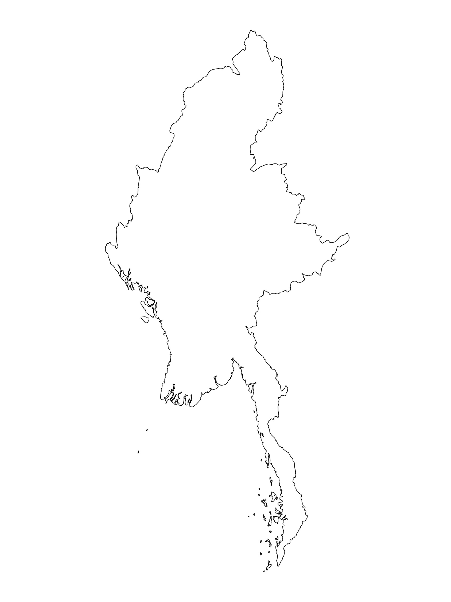
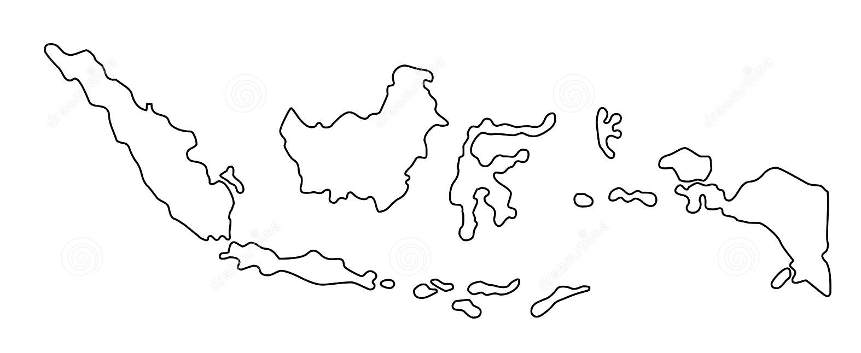
أمثلة من المنطقة
[[اسم البلد]
أضيفوا جملة رئيسية تعريفية بشأن برنامج/مشروع محدد يستخدم المعيار 26
أضيفوا أسماء المنظمات
أضيفوا الرسالة الأساسية / الأرقام
[اسم البلد]
أضيفوا جملة رئيسية تعريفية بشأن برنامج/مشروع محدد يستخدم المعيار 26
أضيفوا أسماء المنظمات
أضيفوا الرسالة الأساسية / الأرقام
[[اسم البلد]
أضيفوا جملة رئيسية تعريفية بشأن برنامج/مشروع محدد يستخدم المعيار 26
أضيفوا أسماء المنظمات
أضيفوا الرسالة الأساسية / الأرقام
Notes:
بحسب الوقت المتاح لكم في التيسير، فكّروا في أن تضيفوا هنا أمثلة من المنطقة/البلد/الاستجابة، عن برامج تستوفي المعايير.
يمكن أن تكون هذه مسودّة شريحة تستطيعون تحديثها أو إلغاءها عند الضرورة.
لكلّ مثال، يمكنكم أن تضيفوا:
جملة قصيرة، مختصرة، رئيسية تعريفية بشأن برنامج/مشروع محدد يستخدم المعيار 26
أضيفوا أسماء المنظمات والشركاء المشاركين معكم
أضيفوا الدروس المستفادة العملية، والإجراءات أو الرسالة أو الأرقام الأساسية، التي تثير اهتمام المشاركين معكم
أمّا الخيار الآخر، في حال أتيح لكم مجال تيسير أوسع (وأيضًا بحسب مجموعتكم)، فهو ملء هذه الشريحة بطريقة تفاعلية خلال الجلسة.
في هذه الحال، يمكنكم أن:
توزّعوا مجموعتكم ضمن مجموعتَين أو 3 مجموعات أصغر،
تتيحوا للمشاركين 15-20 دقيقية ليحضّروا عرضًا قصيرًا عن مثال من المنطقة/البلد/الاستجابة لبرنامج يستوفي المعيار
تطلبوا من المجموعات أن تقدّم أمثلتها في الجلسة العامّة، وتناقشوا/ تقارنوا الدروس المستفادة منها.
إذا كنتم سترسلون هذا العرض إلى المشاركين بعد التدريب، يمكنكم أن تملأوا هذه الشريحة، كي تحفظوا سجلاّت عن العروض.
نصيحة: يمكنكم أن تستخدموا https://thenounproject.com/ للحصول على خرائط مماثلة.

Slide 9
هل تحتاجون إلى أكثر من النسخة الورقية؟
على موقع التحالف الإلكتروني
نسخة PDF
ملف مواد الإحاطة والتنفيذ
ملخّص من 25 صفحة
دورة تدريبية إلكترونية
أفلام فيديو على قناة يوتيوب
معرض للمعايير مع رسومات
👉 www.AllianceCPHA.org
على الموقع الإلكتروني الخاص بشراكة المعايير الإنسانية
نسخة تفاعلية على شبكة الإنترنت
تطبيق شراكة المعايير الإنسانية للهواتف المحمولة والحواسيب اللوحية
👉 www.HumanitarianStandardsPartnership.org
Notes:
[للميسّرين: في حال استطعتم أن تقدّموا المعلومات من الإنترنت عبر العاكس، نقترح عليكم أن تساعدوا المشاركين في الوصول إلى الموقع وأن تروهم إيّاه]
شراكة المعايير الإنسانية:
1. الدليل على الإنترنت
2. تطبيق شراكة المعايير الإنسانية
- هو ثاني أكثر تطبيق شعبية على الموقع بعد تطبيق اسفير
صفحة المعايير الدنيا لحماية الطفل:
1. الدليل التفاعلي - أهم مورد لدينا.
2. الملخّص يتألّف من 32 صفحة فقط، وهذا يعني أنّه مكثّف جدًا ولكن، يمكن استخدامه للتعريف بفكرة المعايير الدنيا أو لإطلاق مناقشات حول حماية الطفل مع زملاء حكوميين أو عاملين آخرين في المجال الإنساني من دون إغراقهم في معلومات الدليل الهائل الحجم.
موقع التحالف الإلكتروني:
نسخة PDF وجميع المواد المتوفّرة يمكن تنزيلها إذا أراد المشاركون طباعة أجزاء فقط من المعايير الدنيا لحماية الطفل، على موقع التحالف الإلكتروني
يتضمّن ملف مواد الإحاطة الخاصّة بـ«المقدّمة إلى المعايير الدنيا لحماية الطفل» هذه الشرائح وملاحظات التيسير، بالإضافة إلى مقدّمة للتوزيع تتألّف من صفحتَين.
معرض للمعايير مع رسومات
اكتشفوا الدورة التدريبية الإلكترونية المجانية على المعايير الدنيا لحماية الطفل مع مجموعة من الوحدات
أفلام فيديو على قناة يوتيوب الخاصّة بالتحالف
اسألوا: ماذا ينبغي أن تكون خطواتنا التالية كفريق/وكالة/فرد؟
(قد تحدّدون موعدًا للقاء أطول لاستيعاب التغييرات ووضع خطّة؛ أو تطلبون من الزملاء عرض بعض المعايير الجديدة/المراجعة وانعكاساتها على البرنامج؛ أو تنظّمون دورة تدريبية؛ أو تطلبون موعدًا من الإدارة العليا لمناقشة المساءلة أمام الأطفال، إلخ)
[للميسّرين: نسخ مطبوعة: ثمّة مخزون صغير من النسخ المطبوعة من الدليل والملخّص لدى التحالف العالمي في جنيف، لكّننا نشجّع البلدان والمناطق على طباعة وإدارة نسخها الخاصة محلّيًا. يتمّ هذا عادة من خلال هيكلية التنسيق المشتركة بين الوكالات. عند الطلب، يستطيع التحالف تشارك نسخة PDF جاهزة للطباعة معكم.]
شكرًا جزيلاً على لقائكم بنا وبدء استكشافكم المعايير الدنيا لحماية الطفل. سوف أتابع معكم مسألة الخطوات التالية التي ناقشناها. فهذا هو الأساس: إنّ دليل المعايير الدنيا لحماية الطفل هو هدية تستمر في العطاء كلّ مرّة تفتحونها!

